Slide 1
BİRİMLER
M.FERİDUN DENGİZEK

Slide 2
Dünyada yaygın kullanılan iki birim sistemi vardır
SI BİRİM SİSTEMİ (System International)
BG Birim sistemi (British Gravitational)

Slide 3
1. SI birim sistemi (System International)
Bizim de kullandığımız ve dünyada en yaygın olarak kullanılan, yakın gelecekte ise diğer birim sistemlerinin yerine geçmesi kaçınılmaz olan sistem bu sistemdir. SI birim sistemi sadece yedi temel birim üzerine kurulmuştur. Bunlar;
Uzunluk birimi Metre (m)
Kütle birimi Kilogram (Kg)
Zaman birimi Saniye (sn)
Akım birimi Amper (A)
Sıcaklık birimi Kelvin (K)
Işık yoğunluğu birimi Kandil (cd)
Madde miktar birimi Mole (mol)
Belirtilen bu temel birimlerin ilk üçünden (Metre-Kilogram-Saniye) ötürü bu sisteme MKS sistemi de denir. SI birim sistemindeki tüm diğer birimler bu yedi temel birimden üretilmiştir.

Slide 4
2. BG birim sistemi (British Gravitational)
Imperial sistem olarak da bilinen bu birim sistemi bugün sadece İngiltere ve Amerika menşeli teknik kitaplarda kullanılmaktadır
BG birim sistemi bugün Türkiyede daha çok boru ve boru diş ölçüleri için kullanılmaktadır.
BG birim sisteminde de kullanılan temel ölçülerin ilk üçü Kütle, Uzunluk ve Zamandır. Ancak bu ölçülerden ilk ikisinin birimleri farklıdır. Bunlar;
Kütle birimi Pound (Lb)
Uzunluk birimi Feet (ft)
Zaman birimi Saniye (Sn)

Slide 5
KUVVET
Mühendislikte birinci kavram KUVVET tir. Çünkü tüm mekanik ve hidrolik sistemler kuvveti aktarmak veya dönüştürmek için dizayn edilirler. Kuvvet kavramı Newtonun ikinci kanunu ile tanımlanmıştır.
Newton un ikinci kanunu:
Bir kütle üzerine etki eden kuvvet, söz konusu kütle ile o kütlenin sahip olduğu ivmenin çarpımına eşittir.
KUVVET= Kütle* İvme
Kuvvet birimi olarak (Kg-m/sn2) yerine bu kavramı tanımlayan Newton un adına izafeten kısaca Newton (N) denilmiştir.
Böylece kuvvet birimi olarak
F=Kuvvet(N) kullanılmaktadır.
Örnek: 1kg kütlesi olan bir cisme Yatay
yönde 1 m/sn² hız kazandırabilmek
için uygulanması gereken kuvvet
1 Newton (N) dır.
F=m*a
m: Kütle (Kg)
a: ivme(m/sn²)
F: Kuvvet (Kg-m/sn²)
(Kg-m/sn2) Ξ (N)
F(N)=m(Kg)*a(m/sn2)

Slide 6
Bu birimle alakalı çok sık yapılan yanlışlık 1 Kg lık kütlenin yaratmış olduğu kuvvetin 1 N olduğu şeklindeki yanlış algıdır. Bu yanlış algıyı kaldırmak için kuvvetin formülünü kullanalım.
Soru: 1 Kg kütlesi olan bir cisim masanın üzerine ne kadar kuvvet uygular.
Cevap:
Kütle : m=1 Kg.
İvme: a= 9.8 m/sn2 (Dünyada olduğumuz için kütle yer çekimi ivmesinin etkisindedir. Ayda olsaydık bu kütlenin yarattığı kuvvet çok daha az olurdu.)
F= 1(Kg)* 9.8 (m/sn2)= 9.8 (Kg-m/sn2)
F= 9.8 N
Bazen kuvvet birimi olarak “Kilogram Kuvvet” (Kgf ) de kullanılamaktadır,
Yukarıdaki problemi (Kgf ) cinsinden bulmak isteseydik
kullanılacak birim F=1(Kgf ) olurak ifade edilmeliydi.
Kilogram kuvvete karşılık gelen KiloPond (kp) ise Alman teknik literatüründe geçer ve bu nedenle bu birimi daha çok Alman ekolünden gelen teknik adamlar kullanır.
KUVVETİN ÖZELLİKLERİ
Kuvvet vektörel bir değerdir.
Yani kuvvetin büyüklüğü yanı sıra birde yönü vardır.
Bunun anlamı, bir cisim ancak ivmelendiği yönde bir kuvvet uygulayabilir.
Bir Kg lık bir cisim üstünde bulunduğu masaya 9.8 Newtonluk kuvvet uygular ama masa üzerinde kendisine bitişik duran başka bir cisme kütlesi ne kadar büyük olursa olsun kuvvet uygulayamaz.
Yanında bitişik cisme kuvvet uygulayabilmesi için o cisime doğru ivmelenmesi gerekmektedir. (Aslında yanyana bile dursalar kütleler birbirini kütlelerinin büyüklüğü ile doğru, aralarındaki uzaklığın karesi ile ters orantılı olarak çekerler. Ancak bu çekim gücü dünyanın çekim gücüne oranla çok küçük kaldığından ihmal edilebilir seviyededir.

Slide 7
İŞ
Işin tanımı
İŞ= Kuvvet X Yol dur.
Yani ne kadar büyük bir yükün altına girmiş olursanız olun hiç yol almıyorsanız hiçbir iş yapmıyorsunuz demektir.
Yapılan işin ısı ürettiğini veya tersine ısı nın iş üretebildiğini keşfeden İngiliz bilim adamı Joule nin anısına bu birim için (N-m) yerine Joule(J) denilmiştir.
İ = F (N) * L (m)= F*L (N-m)
(N-m)Ξ j
F: Kuvvet (N),
L: Yol (m)
İ: İş(j).
İ(j)=F(N)*L(m)

Slide 8
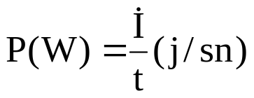

GÜÇ
Gücün tanımı kısaca;
birim zamanda üretilen iş demektir.
Formüle edersek
GÜÇ= İŞ/ ZAMAN
Yani belli bir işi ne kadar kısa zamanda yapıyorsanız o kadar fazla güçlüsünüz demektir.
Veya gücü kuvvet cinsinden formüle
edecek olursak
GÜÇ= Kuvvet*Hız
Yani ne kadar kuvvetli ve hızlı iseniz o kadar güçlüsünüz demektir.
Daha önceki tanımlarda olduğu gibi bu tanımda da buhar makinasının mucidi olan James Watt adına izafeten güç birimi olarak (J/sn) yerine (Watt) denilmiştir.
P= İ (j) / t (sn) = W/t (J/sn)
İ : İş(j),
t : Zaman(sn)
P: Güç(j/sn)
j/snΞWatt
P=F(N)*V(m/sn)
P=F*V(N-m/sn)=> P=F*V (J/sn)

Slide 9
KISALTMALAR
Birim değerlerinin çok sıfırlı yazılaması yanlış okumalara, çok fazla yer kapatmasına, çok zaman harcanmasına sebep olduğu için kısaltılarak yazılırlar
Büyük değerler aşağıdaki gibi yazılırlar
    1,000 =1X10³ Ξ Kilo (K)
    Örnek: 2 Kb, 10 KN, 5 KW
    1,000,000= 1X10⁶ Ξ Mega (M)
    Örnek 3 Mb, 7 Mpa, 2 MW
    1,000,000,000=1X10⁹ Ξ Giga (G)
    Örnek: 2 Gb, 10 GWatt
    1,000,000,000 = 1X10¹² Ξ Tera (T)
    Örnek: 1 Tb, 3 Tpa, 2 Twatt
Küçük değerler aşağıdaki gibi yazılırlar
    0.001 = 1X10⁻³ Ξ m
    Örnek 0.005metre=5 mm, 0.001 Volt=1 mV
    0.000,001 = 1X10⁻⁶ Ξ μ
    Örnek : 0,000,001 metre = 1μm, 0.000,007V=7μV
    0.000,000=1X10⁻⁹ Ξ η
    Örnek: 3X10⁻⁹Volt=3ηV

Slide 10
ENERJİ
Belli bir zaman süresince güç kullanabilme kapasitesine Enerji denir. Bu tanımı formüle edersek
ENERJİ=GÜÇ*ZAMAN dır.
Yani gücünüzü ne kadar uzun süre kullanabiliyorsanız enerjiniz o kadar fazla demektir.
Enerjinin tanımında genellikle güç olarak
1000 Watt yani 1 Kilowatt,
Zaman olarak ise 3600 sn yani 1 saat
Evlerde kullandığımız elektrik enerjisi miktarı
KW-Saat cinsinden hesaplanırken
Ülkede kullanılan büyük enerji miktarları söz konusu olduğunda MegaWatt-Saat (MW-Saat)
veya GigaWatt-Saat (GW-Saat) kullanılır.
E= P(Kw)* t (saat)
= P*t (Kw-Saat)
P: Güç (Kw)
t : Zaman (Saat)
E(Kw-Saat)= P(Kw)*t(Saat)

Slide 11
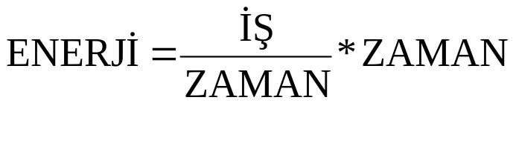
İşi zamana bölerek gücü elde etmiştik, elde edilen gücü ise tekrar zaman ile çarparak enerjiyi elde ettik. Yani birim olarak enerji ve iş birbirlerine özdeştir.
=> ENERJİ Ξ İŞ
Burada dikkatinizi çekmek istediğim husus ne kadar enerji harcarsanız o kadar iş yapmış olursunuz (elbette 100% verimle çalışırsanız !)
Isı hesaplarında ise enerji birimi olarak daha çok kalori kullanılır. Kalori anlaşılması en kolay enerji birimidir.
Kalori 1 gram suyun sıcaklığını 1 ºC arttırmak için harcanması gereken enerji miktarıdır.

Slide 12
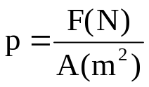
BASINÇ
Basınç belli bir kuvvetin belli bir alana homojen olarak yayılması ile ortaya çıkan etkidir.
BASINÇ= KUVVET/ALAN
Bu tanımın birimine de hidrolik kaldırma prensiplerini açıklayan Pascal ın anısına basınç birimi olarak N/m2 yerine Pascal (Pa) denilmiştir.
Pascal(pa) SI birim sisteminde temel basınç birimi olmasına karşın pratikte atmosfer basıncının ancak 100,000 de 1 i olmasından ötürü gazlar ve sıvılar için basınç birimi olarak
100,000 pascal= 1 bar olarak kullanılmaktadır.
(bar köken olarak eski yunancada ağırlık demek olan baros dan kısaltılmıştır).
Basınç birimi için özellikle pompalar söz konusu olduğunda "basma yüksekliği" (head) Metre kullanılmaktadır. Bir uzunluk ölçüsünün basınç birimi olarak kullanılması tuhaf görünebilir. Ancak burada metreden kasıt o kadar yükseklikte su sütununun tabanda yarattığı basınçtır. Örneğin : 10 metre su sütunu (mSS) yaklaşık 1 bar basınca denk gelir.
F: Kuvvet (N)
A: Alan (m2)
p: Basınç (N / m2 )
(N/m²) Ξ Pascal (Pa)
1(Pa)=1X10⁻⁵ bar
1,000,000 (pa)=1 MPa = 10 bar

Slide 13
SICAKLIK
Mutlak sıfır derecesi, yani evrende mevcut tüm hareketlerin atomik seviyede bile durduğu sıcaklığın suyun donma sıcaklığından 273.15 derece daha düşük olduğunu keşfeden bilim adamı Lord Kelvin adına izafeten sıcaklık birimi olarak Kelvin (K) kabul edilmiştir.
Ancak sıcaklık derecesi olarak suyun donma sıcaklığı ile kaynama sıcaklığı arasındaki farkın 100 de biri referans olarak alındığından ve bu tanımı Kelvinden önce yapmış olan Celcius un adına izafeten sıcaklık birimi olarak pratikte (ºC) kullanılmaktadır.
Not: Kelvin sıcaklık biriminde derece sembolü (º) kullanılmaz
Birim aralık olarak (K) = (ºC) dir. Ancak başlama noktaları farklı olduğundan herhangi bir sıcaklığı Celcius dan Kelvin'e çevirmek gerektiğinde 273.15 ilave etmek gerkmektedir.
Örnek: 6.85(ºC)=280(K)

Slide 14
ÖNEMLİ BİRİM ÇEVRİMLERİ
Dünyada kullanımı yavaş yavaş ortadan kalkıyor olsa bile BG birimler ile sık sık karşılaşmaktayız. Aşağıda birkaç önemli birim çevrimlerini vermek yararlı olacaktır.
1 KW= 1.341 HP
1Kgf = 2.2046 Lbf
1bar = 14.5 psi
1 bar = 10.2 metre su sütunu (mSS)
1 Metre= 3,28 feet
1 Dönüm= 1 Dekar= 1,000 m²
1ksi=kip/in²=1,000psi=1,000lb/in²
1Kgf /cm2= 14.22 psi
1 feet= 12 inch (parmak)= 12"
1 inch=25.4 mm
ºC = 0.555*( ºF-32)
2ΠRadyan=360= 400 Grad

Slide 15
1Kgf= 9.81 N
1 kp= 1Kgf (kp=kilopond)
1 kp=9.81 N
1 Joule = 1 N-m = 1W-Sn
1 Kw-Saat= 3.6*106 Joule
1 Kcal=1.16X10-3 Kw-saat = 3.97 BTU
1(bar)= 100(Kpa)= 1.019(Kgf /cm2)= 0.986 atm
Atmosfer basıncı (atm)=10.2 Metre su sütunu (mSS

Slide 16
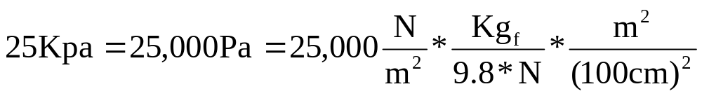
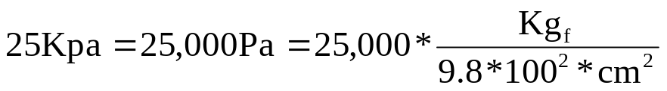
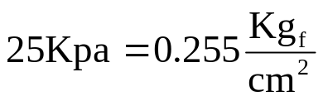
PRATİK BİRİM ÇEVİRME YÖNTEMİ
Soru: 25 Kpa Kaç Kg_{f} /Cm² yapar
1Pa =1N/m²
1Kg_{f} =9.8N
1m=100 cm

Slide 17
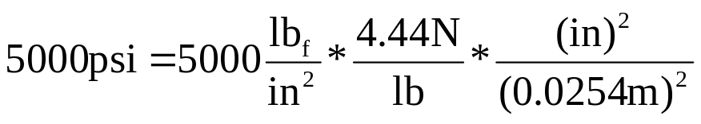
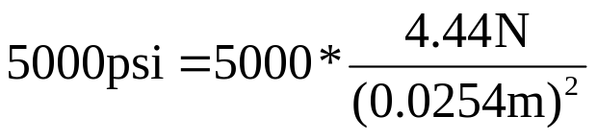
PRATİK BİRİM ÇEVİRME YÖNTEMİ
Soru: 5000 psi Kaç Mpa yapar
Psi Ξ lb/in²
5000 psi =5000 lb_{f} /in²
1lb_{f} =4.44N
1in=0.0254m
5000 psi=34,470,000 N/m² =34.47 Mpa

Slide 18

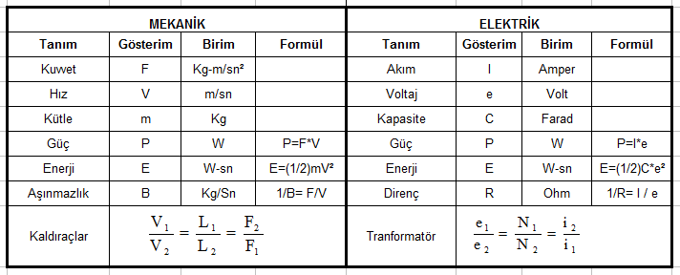
ANALOJİLER
Elektrik birimleri de MKS den üretilir
Elektrik te kullanılan formüller ile Mekanikte kullanılan formüllerin analojisi yapılırsa birimlerin birbirine çevrilebilir olduğu görülebilir

Slide 19
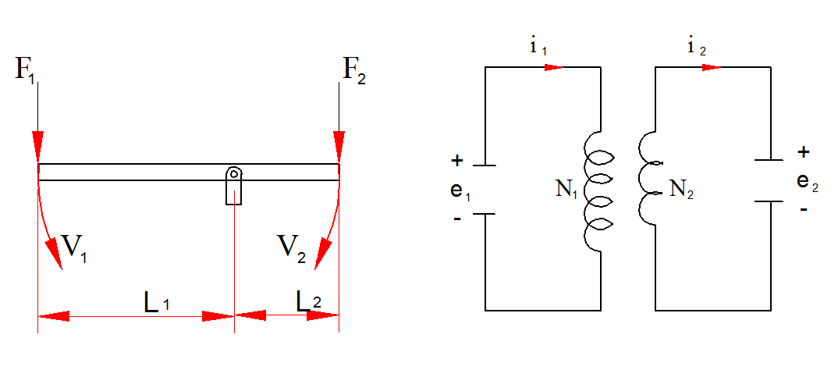
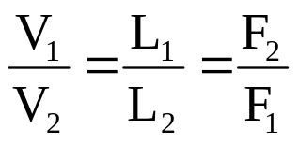
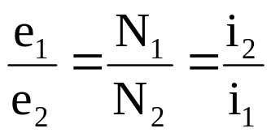
KALDIRAÇ - TRANSFORMATÖR ANALOJİSİ

